Slide 1
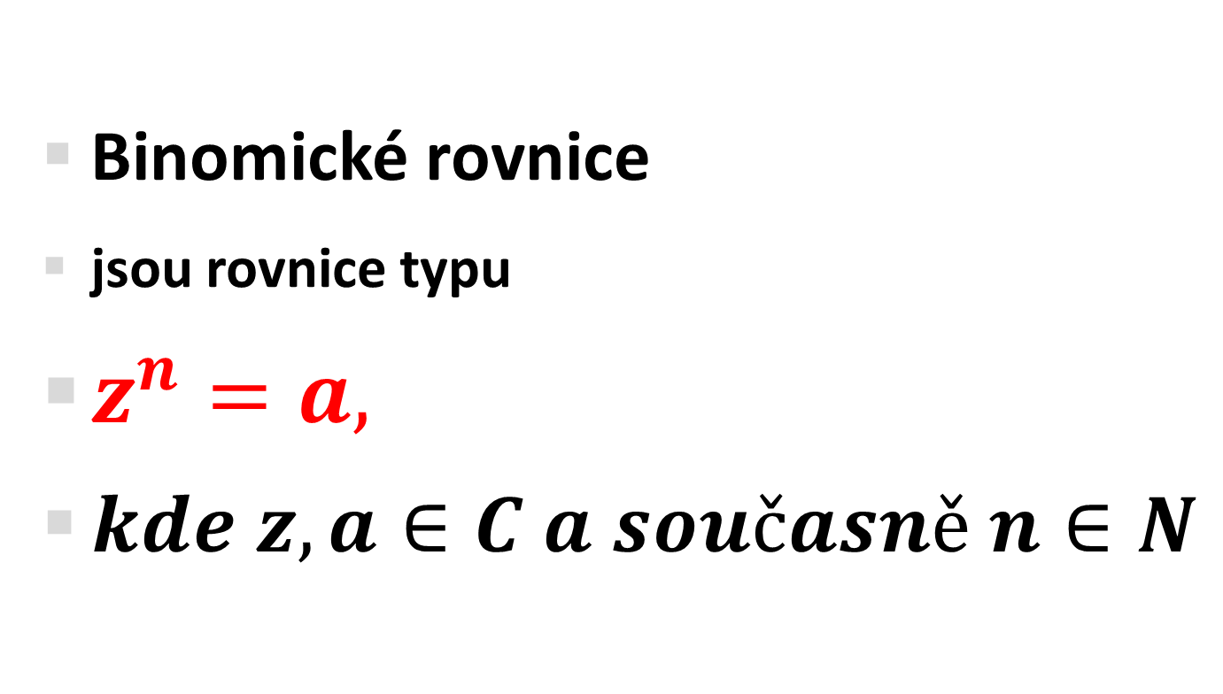
Komplexní čísla 17
VY_32_INOVACE_01-03
Binomické rovnice
jsou rovnice typu
$z^{n}=a,$
$kde z,a∈C a současně n∈N$

Slide 2
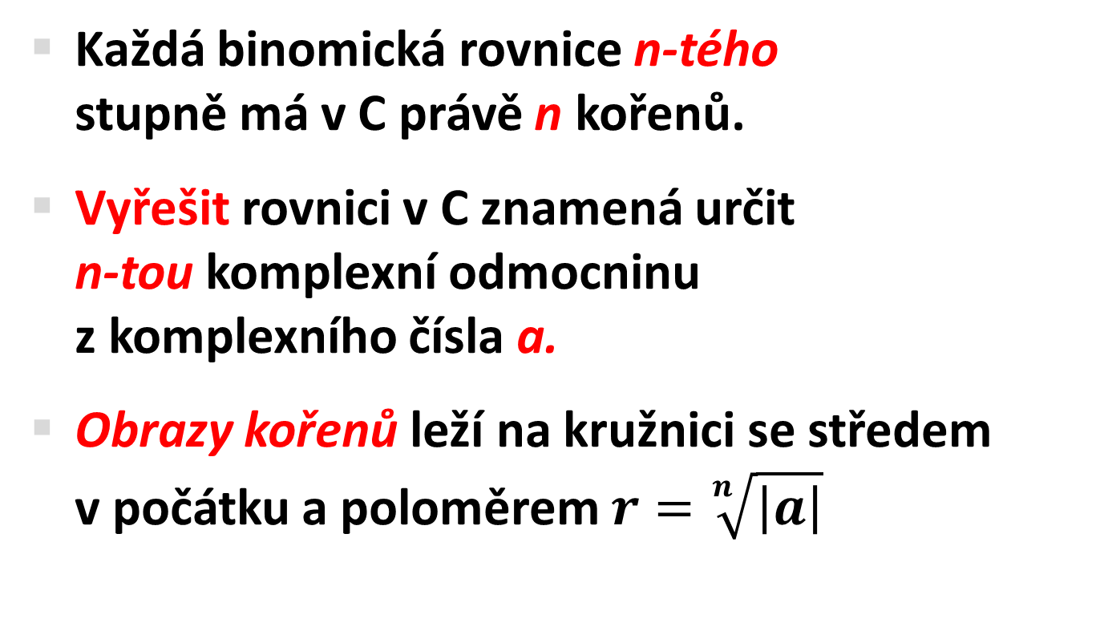
Teorie 1
Každá binomická rovnice n-tého
stupně má v C právě n kořenů.
Vyřešit rovnici v C znamená určit
n-tou komplexní odmocninu
z komplexního čísla a.
Obrazy kořenů leží na kružnici se středem
v počátku a poloměrem $r=\sqrt[n]{\left|a\right|}$

Slide 3
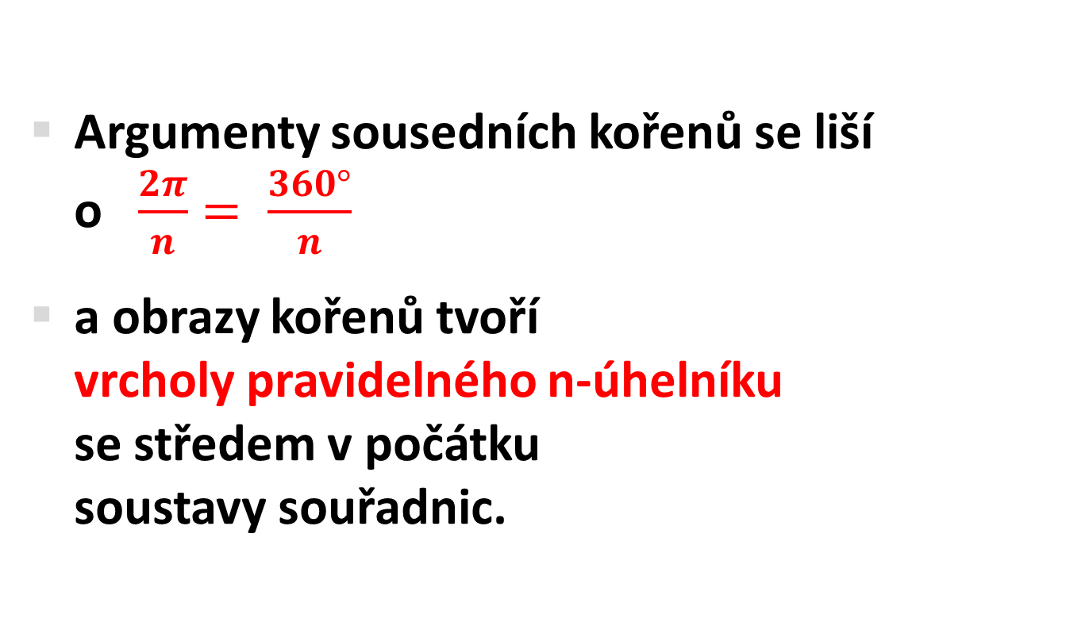
Teorie 1
Argumenty sousedních kořenů se liší
o $\frac{2π}{n}= \frac{360°}{n}$
a obrazy kořenů tvoří
vrcholy pravidelného n-úhelníku
se středem v počátku
soustavy souřadnic.

Slide 4
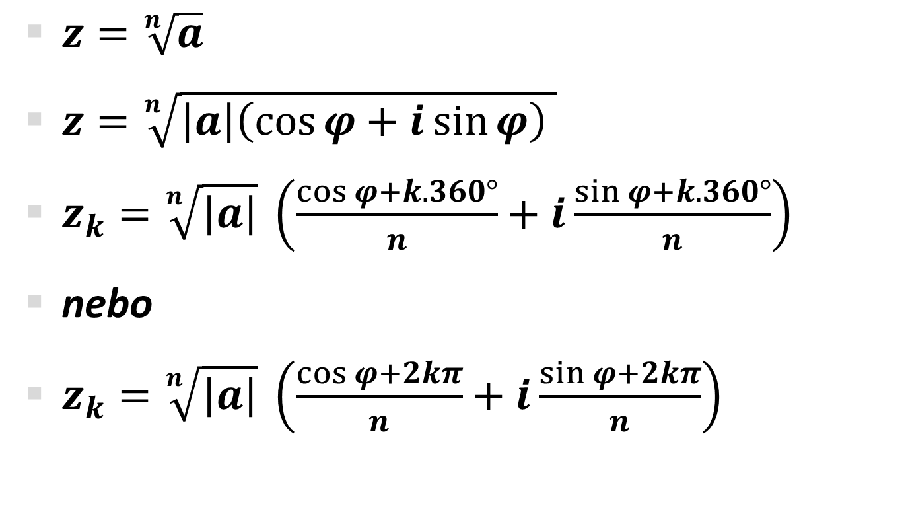
Teorie 1
$z=\sqrt[n]{a}$
$z=\sqrt[n]{\left|a\right|\left(\cos{φ+i}sin{φ}\right) }$
$z_{k}=\sqrt[n]{\left|a\right|} \left(\frac{\cos{φ+k.360°}}{n}+i\frac{\sin{φ+k.360°}}{n}\right)$
nebo
$z_{k}=\sqrt[n]{\left|a\right|} \left(\frac{\cos{φ+2kπ}}{n}+i\frac{\sin{φ+2kπ}}{n}\right)$

Slide 5
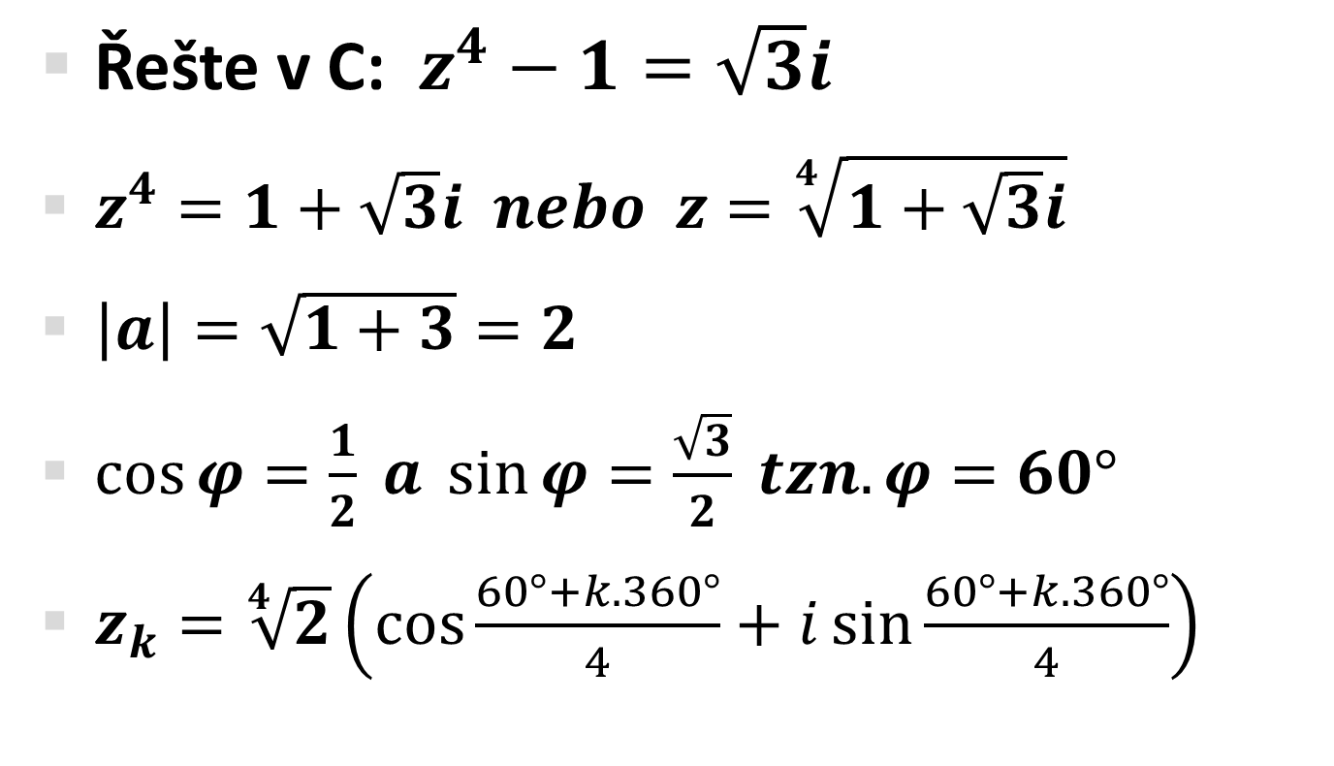
Příklad 1
Řešte v C: $z^{4}−1=\sqrt{3}i$
$z^{4}=1+\sqrt{3}i nebo z=\sqrt[4]{1+\sqrt{3}i}$
$\left|a\right|=\sqrt{1+3}=2$
$\cos{φ=\frac{1}{2} a \sin{φ=\frac{\sqrt{3}}{2} tzn. φ=60°}}$
$z_{k}=\sqrt[4]{2}\left(\cos{\frac{60°+k.360°}{4}+i\sin{\frac{60°+k.360°}{4}}}\right)$

Slide 6
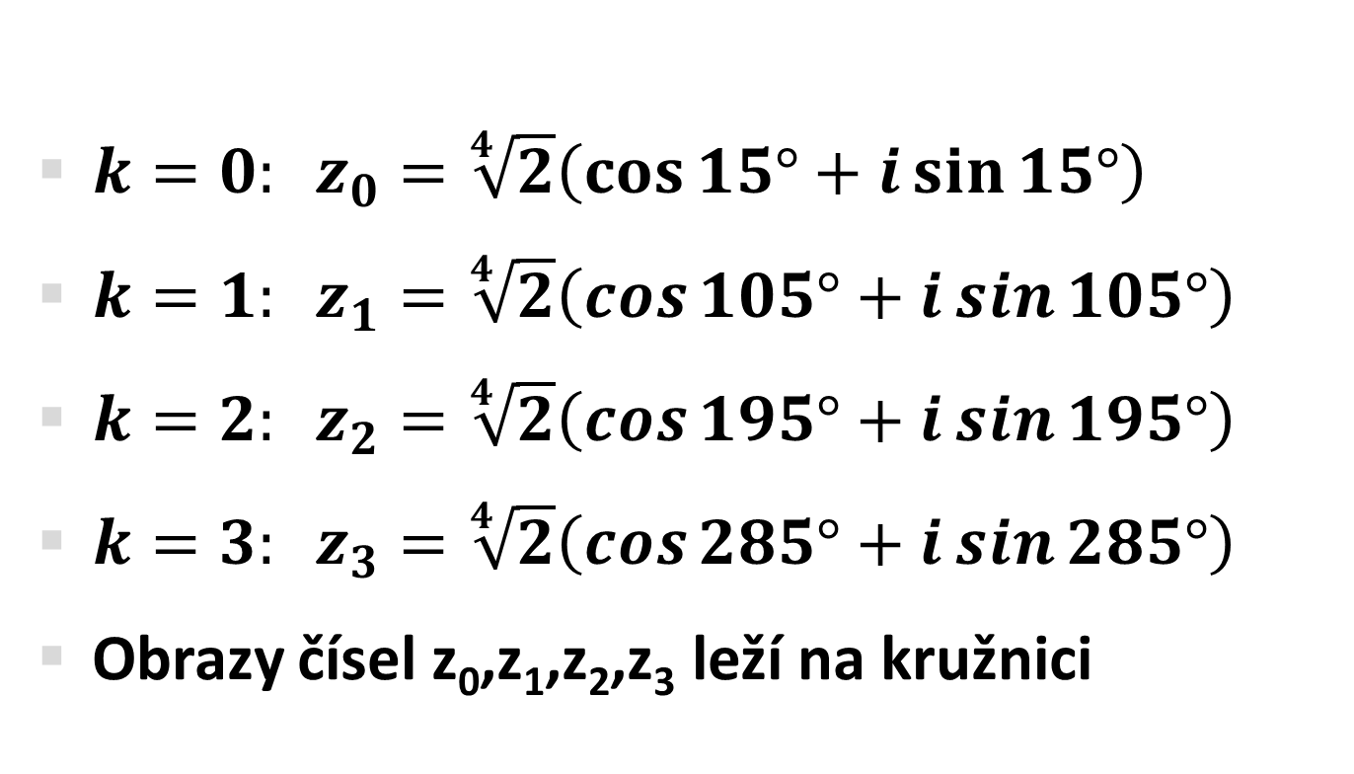
Příklad 1
$k=0: z_{0}=\sqrt[4]{2}\left(\cos{15°+i\sin{15°}}\right)$
$k=1: z_{1}=\sqrt[4]{2}\left(\cos{105°+i\sin{105°}}\right)$
$k=2: z_{2}=\sqrt[4]{2}\left(\cos{195°+i\sin{195°}}\right)$
$k=3: z_{3}=\sqrt[4]{2}\left(\cos{285°+i\sin{285°}}\right)$
Obrazy čísel z₀,z₁,z₂,z₃ leží na kružnici

Slide 7

Příklad 1
s poloměrem $r=\sqrt[4]{2}=1,2$
a tvoří vrcholy čtverce ( viz obrázek)

Slide 8
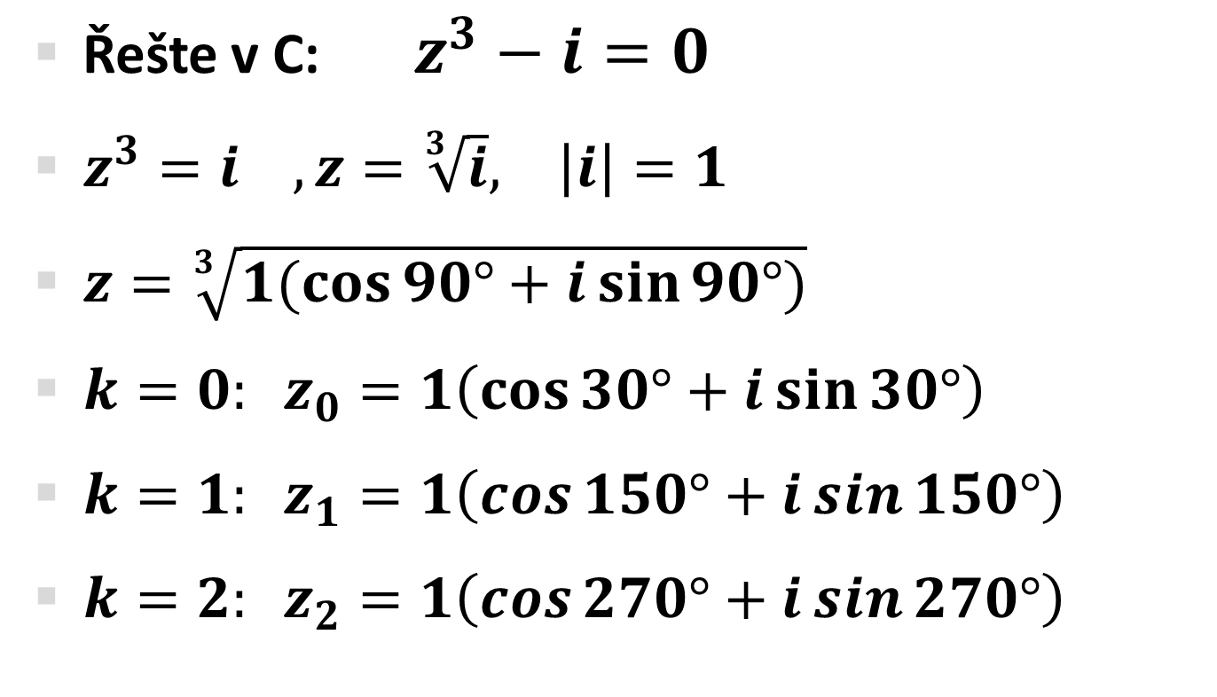
Příklad 2
Řešte v C: $z^{3}−i=0$
$z^{3}=i , z=\sqrt[3]{i}, \left|i\right|=1$
$z=\sqrt[3]{1(\cos{90°+i\sin{90°)}}}$
$k=0: z_{0}=1\left(\cos{30°+i\sin{30°}}\right)$
$k=1: z_{1}=1\left(\cos{150°+i\sin{150°}}\right)$
$k=2: z_{2}=1\left(\cos{270°+i\sin{270°}}\right)$

Slide 9
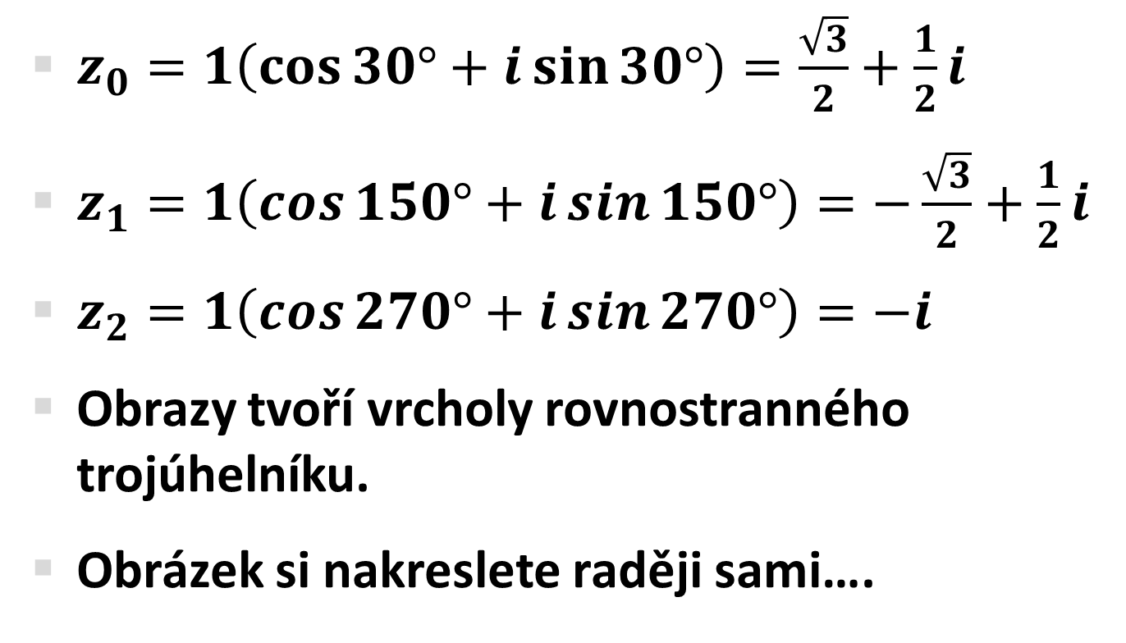
Příklad 2
$z_{0}=1\left(\cos{30°+i\sin{30°}}\right)=\frac{\sqrt{3}}{2}+\frac{1}{2}i$
$z_{1}=1\left(\cos{150°+i\sin{150°}}\right)=−\frac{\sqrt{3}}{2}+\frac{1}{2}i$
$z_{2}=1\left(\cos{270°+i\sin{270°}}\right)=−i$
Obrazy tvoří vrcholy rovnostranného
trojúhelníku.
Obrázek si nakreslete raději sami….

Slide 10
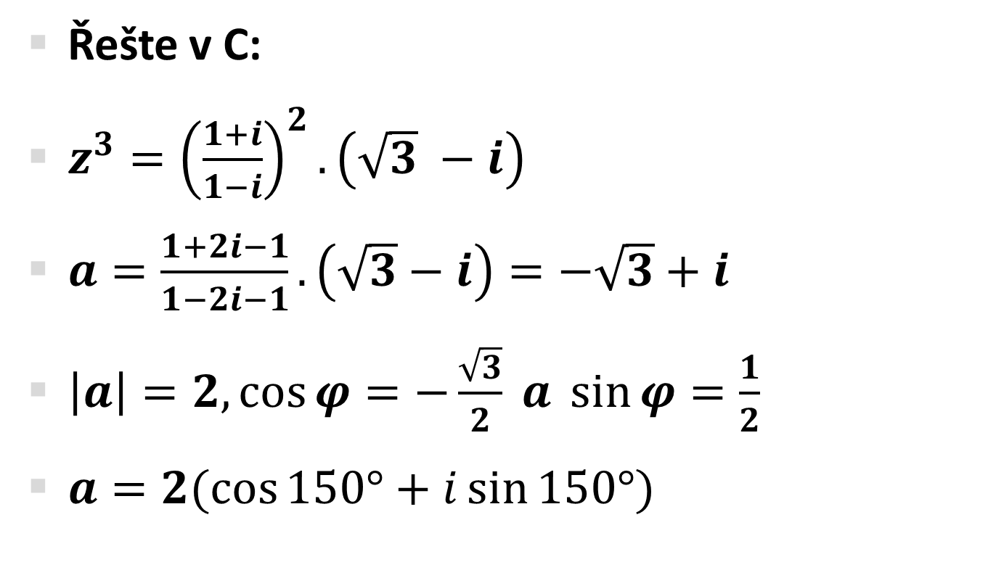
Příklad 3
Řešte v C:
$z^{3}={\left(\frac{1+i}{1−i}\right)}^{2}.\left(\sqrt{3} −i\right)$
$a=\frac{1+2i−1}{1−2i−1}.\left(\sqrt{3}−i\right)=−\sqrt{3}+i$
$\left|a\right|=2, \cos{φ=−\frac{\sqrt{3}}{2} a \sin{φ=\frac{1}{2}} }$
$a=2(\cos{150°+i\sin{150°)}}$

Slide 11
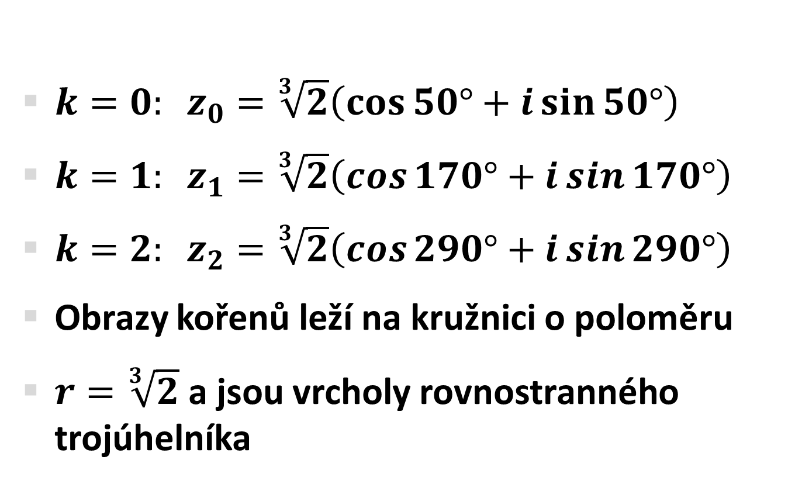
Příklad 3
$k=0: z_{0}=\sqrt[3]{2}\left(\cos{50°+i\sin{50°}}\right)$
$k=1: z_{1}=\sqrt[3]{2}\left(\cos{170°+i\sin{170°}}\right)$
$k=2: z_{2}=\sqrt[3]{2}\left(\cos{290°+i\sin{290°}}\right)$
Obrazy kořenů leží na kružnici o poloměru
$r=\sqrt[3]{2}$ a jsou vrcholy rovnostranného
trojúhelníka

Slide 12
Děkuji za pozornost
Autor DUM: Mgr. Jan Bajnar

